Slide 1


Kevin의 알기 쉬운
Creating a new sequence
Spring Reactive Web Applications

Slide 2
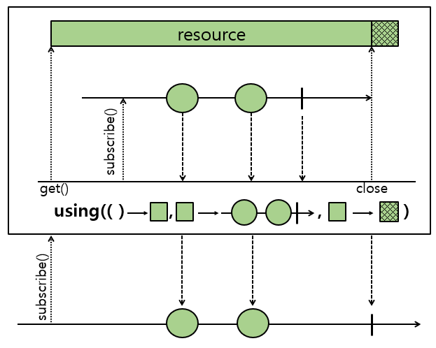
using
파라미터로 입력받은 resource를 emit하는 Flux를 생성한다.
onComplete 또는 onError 후에 원본 resource를 해제할 수 있다.

